Slide 1
Правила поведения
в спортивном зале
для дошкольников
Презентация подготовлена инструктором по физическому воспитанию
Давыдовой Ириной Валентиновной
МБДОУ№7 «Колокольчик» г.Юрьев-Польский Владимирской области

Slide 2
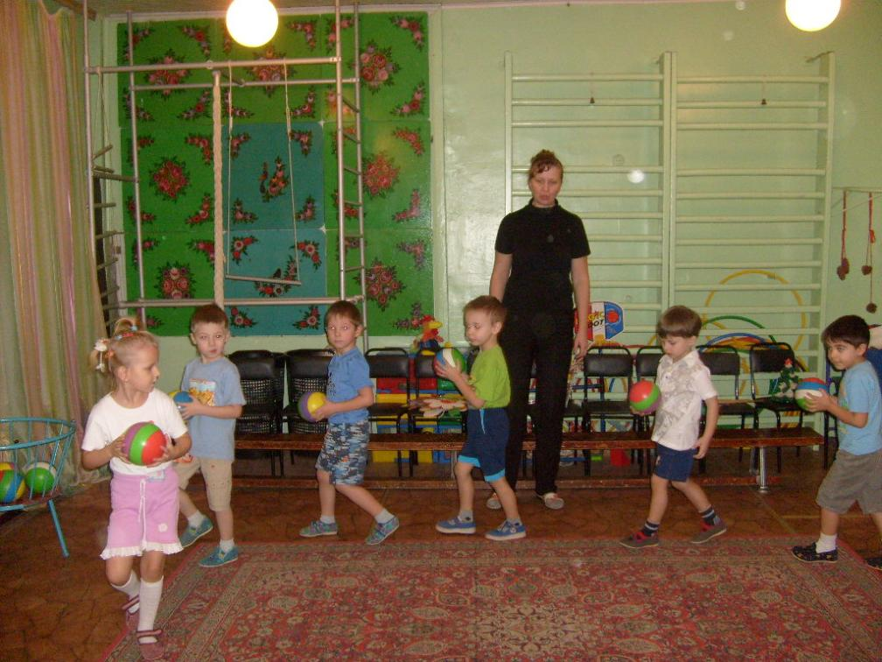
В зал одни не заходите- педагога подождите!

Slide 3
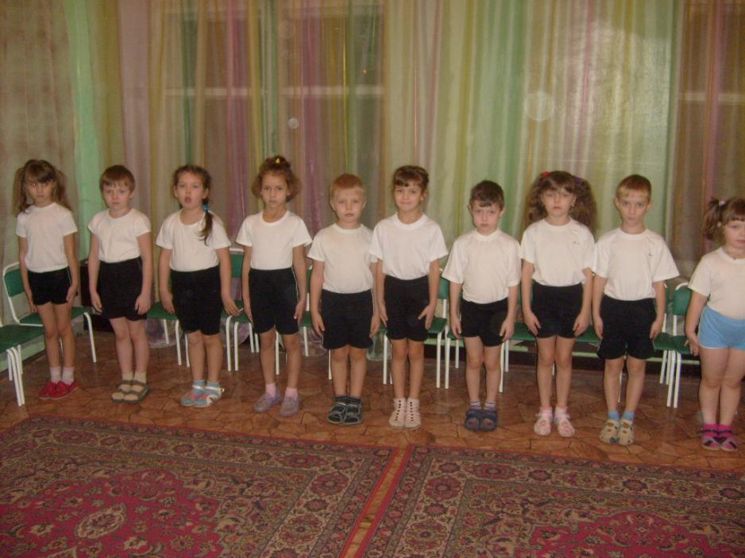
Физкультурой заниматься- надо в форму одеваться!
А в одежде повседневной, заниматься даже вредно.

Slide 4
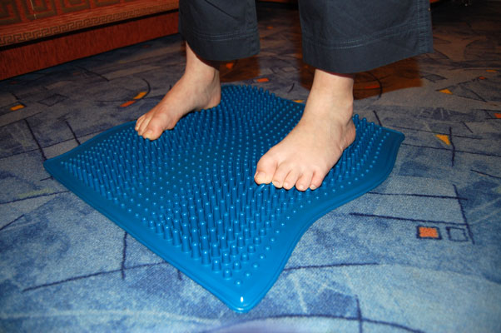
Чтобы ножки закалять,
нужно детям обувь снять

Slide 5
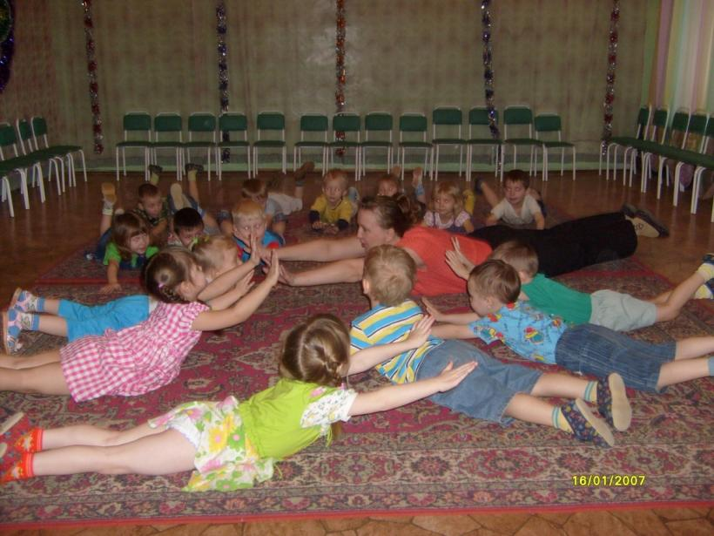
Воспитателя слушай внимательно
и всё получится обязательно!

Slide 6
Если будете озорничать- можно что-нибудь сломать:
Можно ногу повредить или лоб себе разбить!

Slide 7
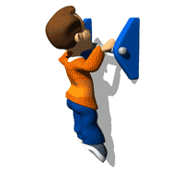
На лесенке, шесте, канате будьте очень вы внимательны!
Ждите взрослого для страховки, даже если вы очень ловки!

Slide 8
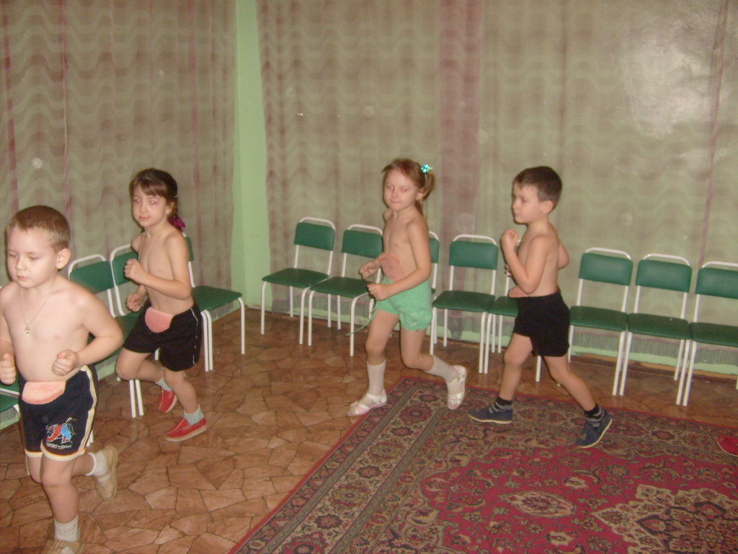
В движении друг другу не мешайте,
Если нужно- помогайте!

Slide 9
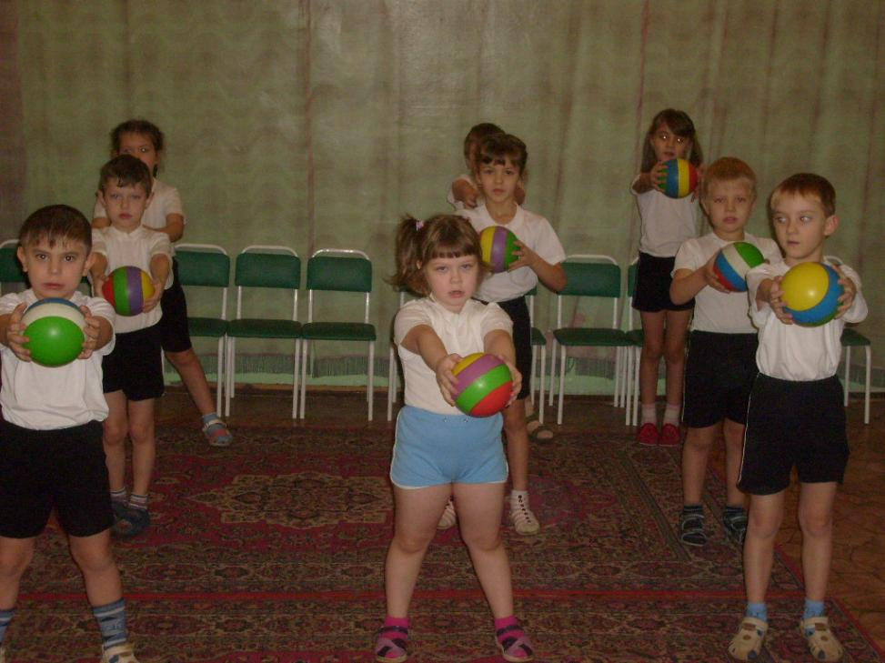
В мяч аккуратно играйте и окон не разбивайте!
Вы с мячом туда идите, где решётки разглядите!

Slide 10
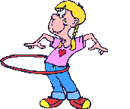
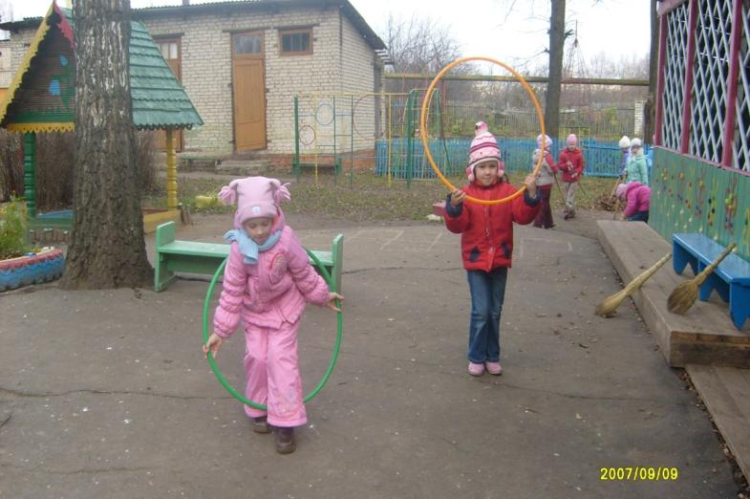
Взяв скакалки- разойдитесь, место для себя найдите!
Чтоб друг другу не мешать и скакалками не задевать!

Slide 11
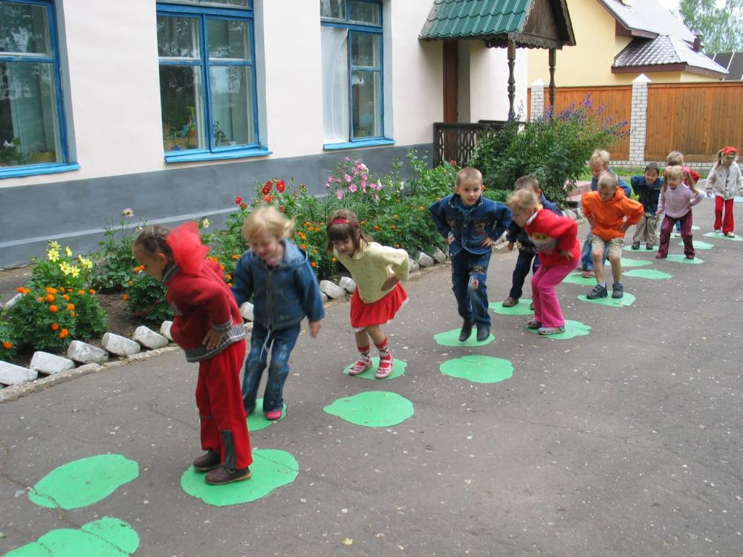
На полосе препятствий будьте вновь внимательны:
Не толкайтесь, не спешите, на всё внимательно смотрите

Slide 12
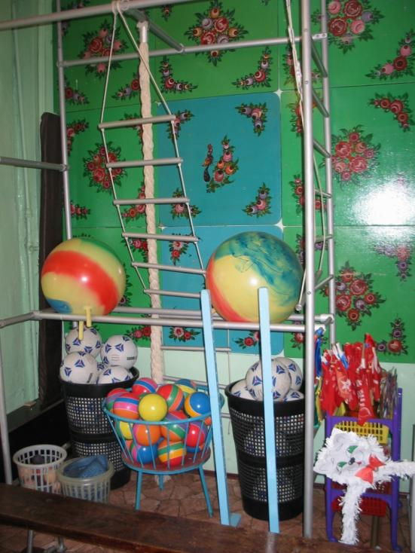
Порядок в зале соблюдайте, места инвентаря запоминайте.
Всегда его вы убирайте и взрослым помогайте!

Slide 13
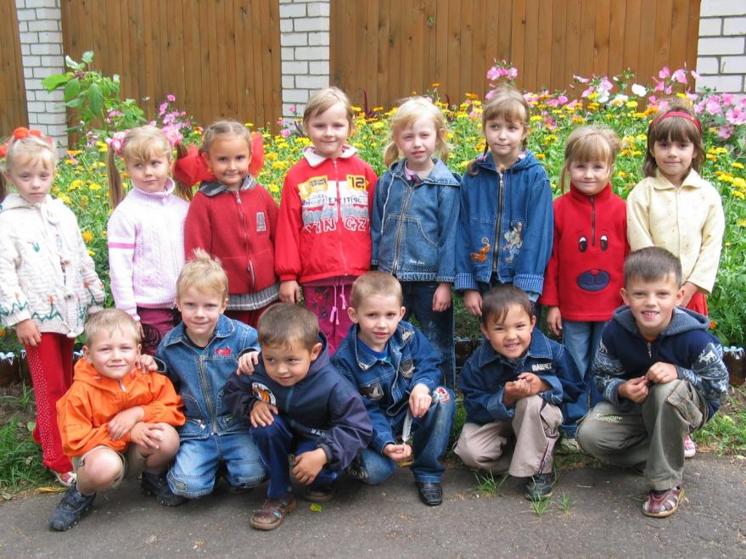
После занятия надо обуться, и дружно
Всем вместе в группу вернуться!
А в группе надо умываться,
В повседневную одежду переодеваться.

Slide 14
Правила эти не забывайте- постоянно их выполняйте!

